Slide 1
Generación de Planos y Visualización Mediante Aplicaciones Celulares
Especialidad Mecánica Industrial
Mención Matricería
Módulo Diseño y Dibujo de Moldes y Matrices

Slide 2

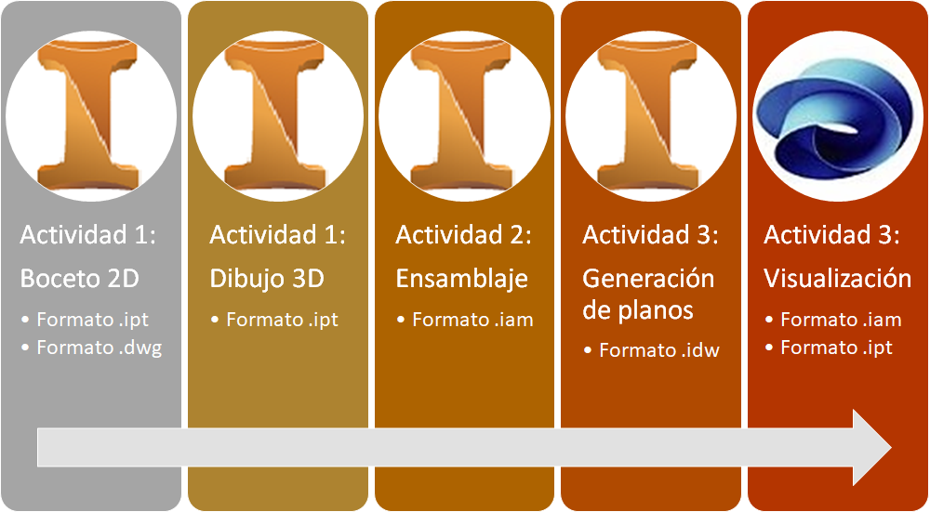
PROCEDIMIENTO
DE DIBUJO 3D DE PIEZAS
Fuente: Elaboración propia.

Slide 3
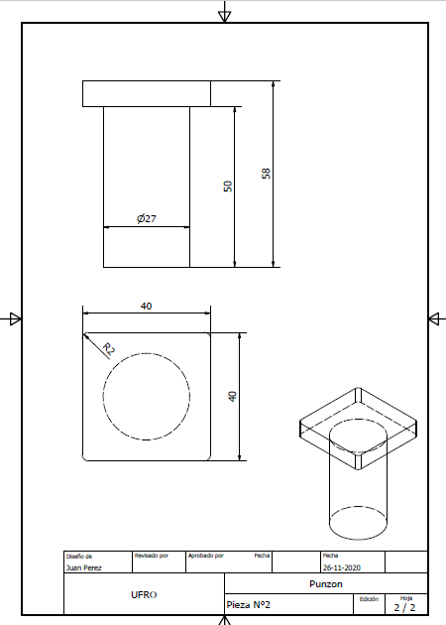
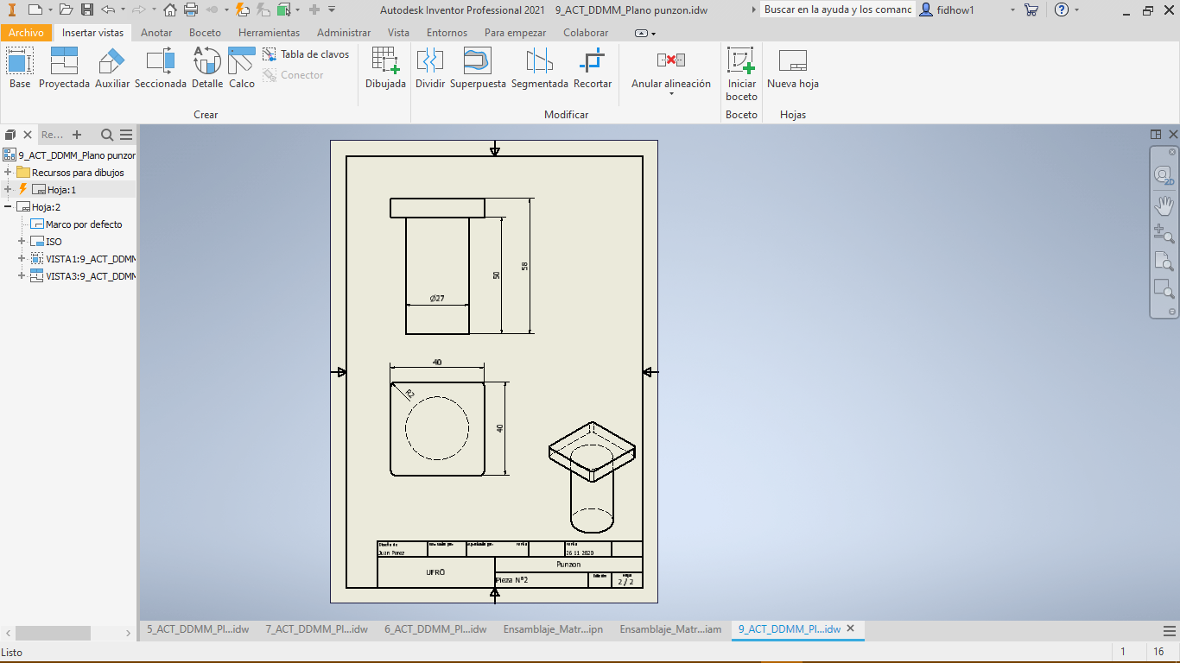
PROCEDIMIENTO
DE GENERACIÓN DE PLANOS
Fuente: Elaboración propia.
Fuente: Elaboración propia.

Slide 4


PROCEDIMIENTO DE VISUALIZACIÓN
EN APLICACIONES CELULARES
Cargar maquetas virtuales desde el PC a dispositivo celular.
Instalar A 360 en celular.
Cargar maquetas virtuales desde la memoria de celular a la aplicación.
Visualizar mediante aplicación A 360.
Fuente: https://comparaiso.mx/tutoriales/como-compartir-internet.
Fuente: http://blog.procad.ie/a360-desktop-download.

Slide 5
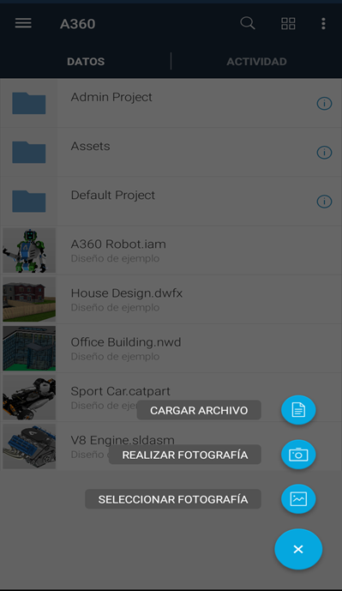
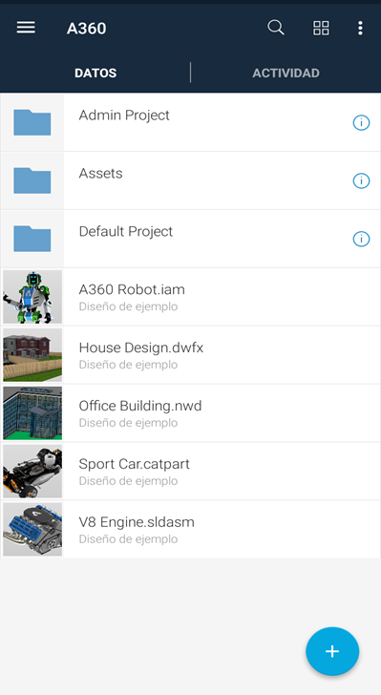
INTERFAZ PRINCIPAL A 360-
CARGAR ARCHIVOS
Fuente: Aplicación A360
Fuente: Aplicación A360

Slide 6
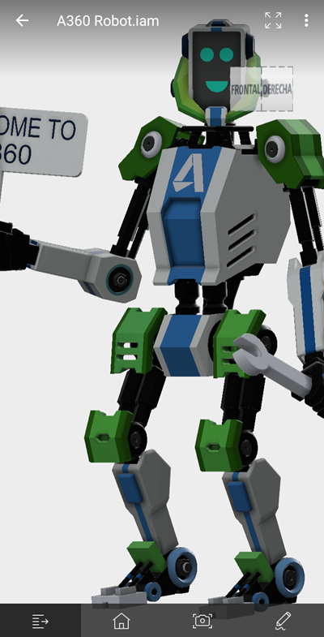
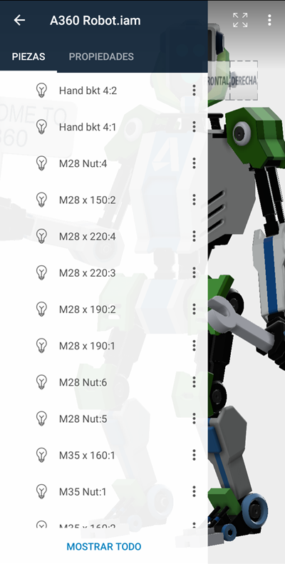
VISUALIZACIÓN
MAQUETAS VIRTUALES
Fuente: Aplicación A360
Fuente: Aplicación A360

Slide 7
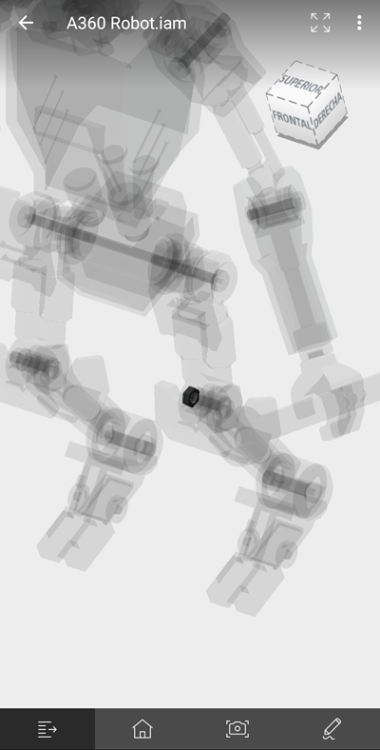
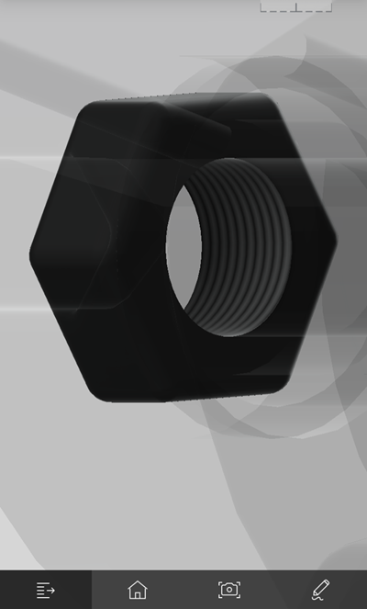
Fuente: Aplicación A360
Fuente: Aplicación A360

